Slide 1

醫療器材領域

Slide 2
背景說明
◆ 總統「驅動台灣下一個世代產業成長」的施政藍圖「創新、就業與分配」三項原則，提出「生醫產業創新推動方案」
◆ 105年行政院核定「生醫產業創新推
動方案」，積極推動醫療器材商品化
中心

Slide 3
定位
願景
01
成為高品質商品化服務團隊
願 景
任 務
任務
02
提升客戶的技術/市場成熟度與價值，
以加速商品化
策略
策 略
03
結合外部資源提供四個連結與四個加速
※ 四個連結： mentors、resources、 funding 、 global
※ 四個加速： management、money、manufacturing 、 marketing

Slide 4
服務項目
  專利佈局
  市場預估
  產品定義/制定
  臨床需求確認
每一案源將指定一專案經理，透過專案式管理及連結外部資源，提供育成輔導服務
  法規策略與評估
  雛型品製作規劃
  募資
  商業與財務管理規劃
  經營團隊高階人才培訓
  進駐竹北生醫園區
  協助成立新創公司
  臨床前及臨床試驗規劃

Slide 5
服務對象及流程
案源轉介
轉介：國科會、經濟部、技轉廠商
學研團隊
案源調整
審查機制
與案源分流
(初始資料表)
PSC服務：臨門一腳輔導
新創公司
深度評估
育苗案源：進入審查機制
新創加速
加速：新創輔導資源鏈結

Slide 6
國科會應用型研究育苗專案計畫
1
2
3
4
5
目的
研究
計畫類型
計畫
執行期限
經費
補助
研發成果衍生收入上繳比例
  促進學研成果銜接產業，培育高科技新創事業，專案補助學研機構具產品導向及應用潛力之前瞻、原創性早期研究
  ◆透過審查會議建議，補助經費約1至1.5千萬。
  ◆依審查核定之里程碑進度撥付補助款。
  執行研究計畫之公、私立學校、公立研究機關（構）成果所獲得收入，繳交比率為25%，其他執行研究發展之機構為40%。
  透過審查會議建議，計畫期限約1至2年
  計畫件數列入「規劃案」計算

Slide 7
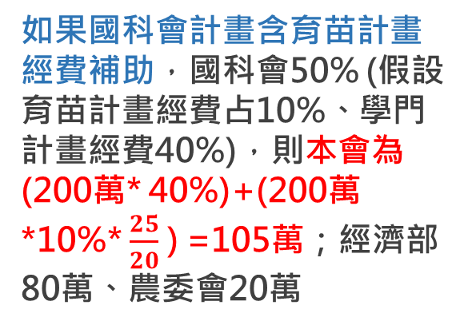
研發成果繳交
如果國科會計畫含育苗計畫經費補助，國科會50% (假設育苗計畫經費占10%、學門計畫經費40%)，則本會為 (200萬* 40%)+(200萬*10%* $\frac{25}{20}$ ) =105萬；經濟部80萬、農委會20萬
範例
如果國科會計畫未含育苗計畫經費補助，上繳國家的費用分別為國科會100萬、經濟部80萬、農委會20萬
學校收到技轉金1,000萬元；各部會拿到的計畫經費比例：經濟部40%、國家科學及技術委員會50%、農委會10%。
上繳國家為200萬
上繳國家為205萬

Slide 8
育苗計畫申請及執行(1/2)
內部審查
面談
初審
複審
輔導團隊
1.整備評估報告
2.醫師訪談紀錄表
3.內部審查會議紀錄
表及結果函
1.五分鐘案源評估簡報
2.初審會議記錄
3.初審審查結果函
1.五分鐘案源評估簡報
2.複審會議記錄
3.複審審查結果函
PM
育苗啟動
1個月
1.5個月
1.5個月
1.初始資料表
2.醫療器材法規提問單
3.專利調研諮詢單
1.初審簡報
2.初審申請
3.計畫書
1.複審簡報
2.複審申請
3.計畫書
PI
研發團隊
審查重點
1.產業潛力與商機
2.團隊成員完整性
3.臨床需求與競爭力
4.IP策略
5.法規策略
6.技術具可行性與掌握性
7.技術具創新性與獨特性
審查重點
1.臨床需求
2.潛在市場
3.法規評估
4.可行性證據
5.工作內容及經費規劃
6.技術創新及專利分析
審查重點
1.營運模式
2.市場競爭優勢
3.新創公司規劃
4.Go-No Go Criteria
5.營運團隊及策略夥伴
6.經費需求

Slide 9
育苗計畫申請及執行(2/2)
送件申請
經費核定
實地訪查
結案會議
輔導團隊
PM
1.推薦函
2.審查結果函
實地訪查審查結果函
期末實地訪查審查結果函
1個月
1.5個月
結案
1.計畫書
2.審查意見回覆表
3.委託案及估價單
4.相關實驗同意文件
1.期中報告
2.期中審查會議與簡報
1.期末報告
2.期末審查會議與簡報
PI
核定清單
研發團隊

Slide 10
案源遴選
醫療器材管理法第3條定義醫療器材為:「本法所稱醫療器材，指儀器、器械、用具、物質、軟體、體外診斷試劑及其相關物品，其設計及使用係以藥理、免疫、代謝或化學以外之方法作用於人體，而達成下列主要功能之一者：
一、診斷、治療、緩解或直接預防人類疾病。
二、調節或改善人體結構及機能。
三、調節生育。」
開發產品為風險等級第二級(Class II)以上醫材，並聚焦結合Bio-ICT 精準健康品項
進案初步評估準則:
團隊創業決心？非一般國科會研究計畫
團隊核心技術？具有智財保護及概念驗證資料
產品誰用？具有臨床unmet medical need
誰買單？市場評估&商業模式

Slide 11
育苗計畫績效成果(1/3)
102年-111年共推薦44個學研團隊取得育苗計畫經費補助
學校分布
計畫分布
統計日期：111年06月底止

Slide 12
育苗計畫績效成果(3/3)
促成28家新創公司成立，累計吸引國內外投資金額達新台幣18.63億元，為政府補助之育苗計畫經費約4倍
新創公司資本規模
數
量
資本總額
24家公司積極營運中
統計日期：111年06月底止

Slide 13
育苗計畫申請注意事項
申請機構、計畫主持人資格及經費編列原則，依國家科學及技術委員會專題研究計畫相關規定辦理。
01
獲補助哥倫布、愛因斯坦培植、學術攻頂、特色中心(超過2000萬以上)、AI創新研究專案、吳大猷先生紀念獎研究計畫、價創(新型態產學研鏈結)計畫、半導體射月計畫、沙克爾頓計畫(突破研究型)等，於執行計畫期間，不得同時執行育苗計畫。
02

Slide 14

後續作業
BMCC醫材領域
電話: 03-6588760

Slide 15
敬 請 指 示

